Slide 1
Python dilində proqramlaşdırma
Round 9 ListinList and Dictionaries
Mövzu 9. Matrislər – List in List

Slide 2
Matris nədir?
yumru
Işarə yoxdur
 |  |  |  |  |  | 0 | 1 | 2
 |  |  |  |  | 0 | -1 | 0 | 1
 |  |  |  |  | 1 | -1 | 0 | 1
 |  |  |  |  | 2 | 0 | 1 | -1
iks
1-ci sətr, 2-ci sütun
?
Necə kodlaşdırmaq olar?
Matris — eyni tipli elementlərdən ibarət düzbucaqlı cədvəl (ədədlər, sətirlər və s.). Matrisin hər elementin iki indeksi var – sətrin və sütunun nömrəsi.

Slide 3
Matrislərin yaradılması
!
Matris – siyahılardan ibarət olan siyahıdır!
A = [[-1, 0, 1],
[-1, 0, 1],
[0, 1, -1]]
mötərizələrin daxilində yeni sətirə keçid
və ya:
A = [[-1, 0, 1], [-1, 0, 1], [0, 1, -1]]
!
Nömrələnmə sıfırdan başlayır!

Slide 4
Matrislərin yaradılması
Sıfır matrisi:
A
N = 3
M = 2
row = [0]*M
A = [row]*N
0
1
2
row
0 | 0
1
A[0][0] = 1
Düzgün yazılış forması:
A
0 | 0
A = []
for i in range(N):
A.append ( [0]*M )
1
0
1
2
0 | 0
0 | 0
A[0][0] = 1

Slide 5
Matrislərin ekrana çıxarılması
print ( A )
[[1, 2, 3], [4, 5, 6], [7, 8, 9]]
def printMatrix ( A ):
for row in A:
for x in row:
print ( “{:4d}”.format(x), end = “” )
print ()
1 2 3
4 5 6
7 8 9
?
Niyə formatlı xaricetmə?

Slide 6
Sadə alqoritmlər
Təsadüfi ədədlər ilə doldurulması:
import random
for i in range(N):
for j in range(M):
A[i][j] = random.randint ( 20, 80 )
print ( “{:4d}”.format(A[i][j]),
end = “” )
print()
!
İç-içə dövr!
Cəmləmə:
s = 0
for i in range(N):
for j in range(M):
s += A[i][j]
print ( s )
s = 0
for row in A:
s += sum(row)
print ( s )

Slide 7
Matris elementləri ilə iş
Əsas diaqonal:
for i in range(N):
# A[i][i] ilə işləyirik
Köməkçi diaqonal:
for i in range(N):
# A[i][N-1-i] ilə işləyirik
Əsas diaqonal və onun altı:
for i in range(N):
for j in range( i+1 ):
# A[i][j] ilə işləyirik

Slide 8
Sətir və sütunların yer dəyişməsi
2-ci və 4-cü sətirlər:
A[2], A[4] = A[4], A[2]
0
1
2
3
4
2-ci və 4-cü sütunlar:
for i in range(N):
A[i][2], A[i][4] = A[i][4], A[i][2]

Slide 9
Sətir və sütunlarının seçilməsi
1-ci sətir:
R = A[1][:]
R = A[i]
2-ci sütun:
C = []
for row in A:
C.append(row[2])
Alternativ həll:
C = [ row[2] for row in A ]
Baş diaqonal:
D = [ A[i][i] for i in range(N) ]

Slide 10
Python dilində proqramlaşdırma
Mövzu 9. Dictionaries

Slide 11
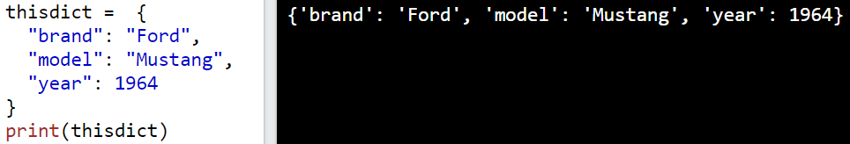
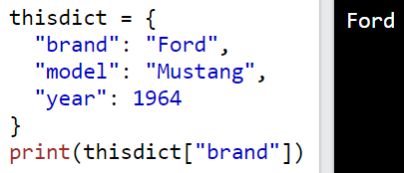
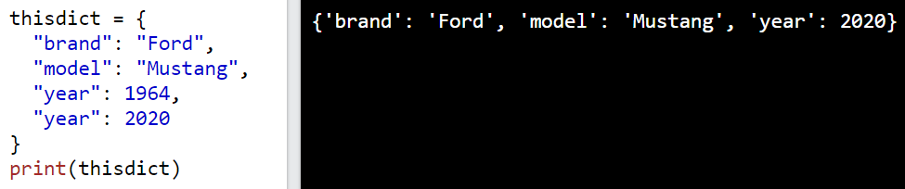
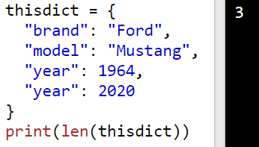
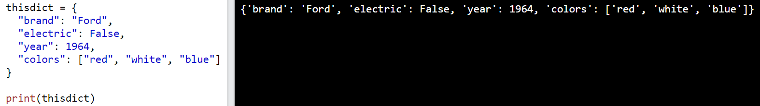
Dictionaries
Dictionaries are used to store data values in key:value pairs.
A dictionary is a collection which is ordered*, changeable and do not allow duplicates.
Dictionaries are written with curly brackets, and have keys and values:
Dictionary Items
Dictionary items are ordered, changeable, and does not allow duplicates.
Dictionary items are presented in key:value pairs, and can be referred to by using the key name.
Duplicates Not Allowed
Dictionaries cannot have two items with the same key:
Dictionary Length
To determine how many items a dictionary has, use the len() function:
type()
From Python's perspective, dictionaries are defined as objects with the data type 'dict’: <class 'dict'>
Dictionary Items - Data Types
The values in dictionary items can be of any data type:

Slide 12
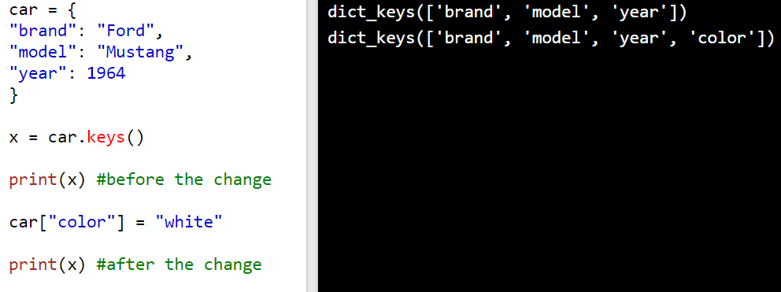
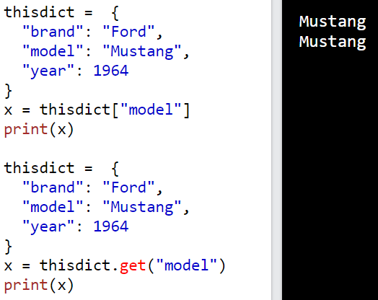
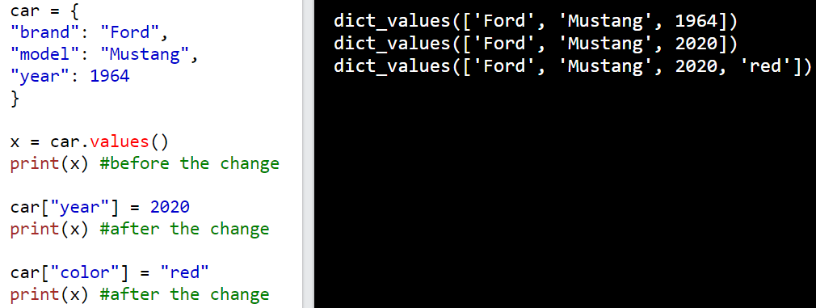
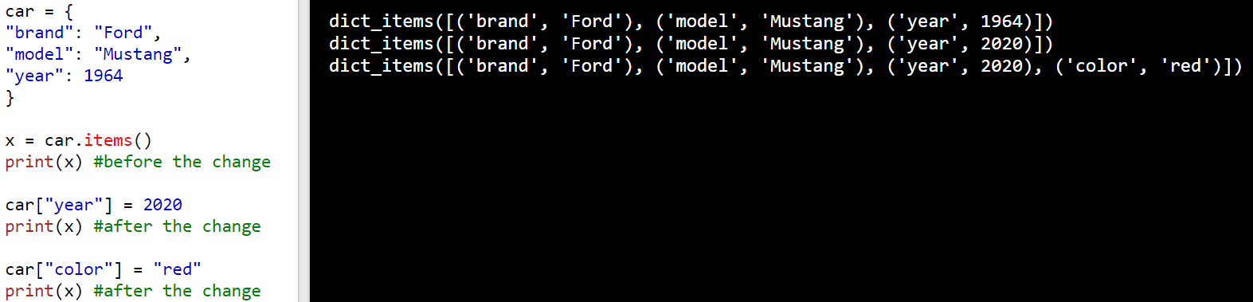
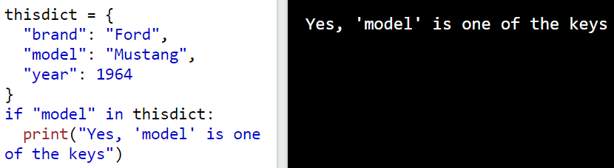
Python - Access Dictionary Items
Get Keys
The keys() method will return a list of all the keys in the dictionary. The list of the keys is a view of the dictionary, meaning that any changes done to the dictionary will be reflected in the keys list.
Accessing Items
You can access the items of a dictionary by referring to its key name, inside square brackets: There is also a method called get() that will give you the same result:
Get Values
The values() method will return a list of all the values in the dictionary.
The list of the values is a view of the dictionary, meaning that any changes done to the dictionary will be reflected in the values list.
Get Items
The items() method will return each item in a dictionary, as tuples in a list.
The returned list is a view of the items of the dictionary, meaning that any changes done to the dictionary will be reflected in the items list.
Check if Key Exists
To determine if a specified key is present in a dictionary use the in keyword:

Slide 13
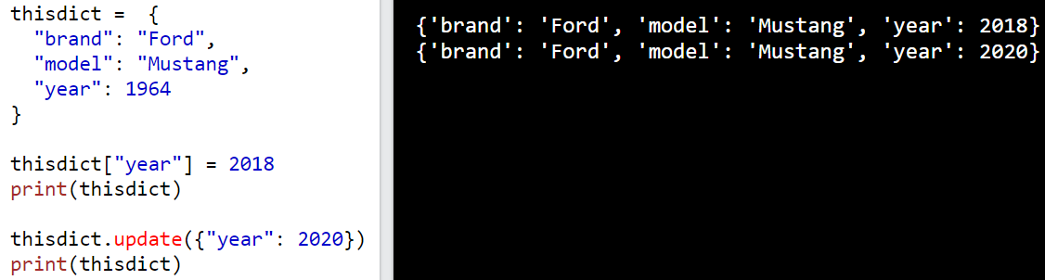
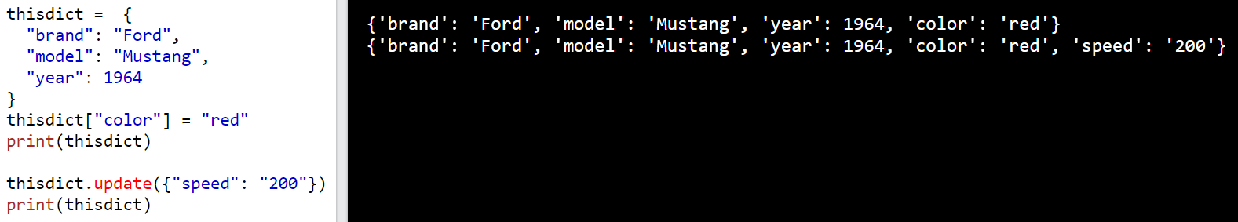
Python - Change Dictionary Items
Change Values
You can change the value of a specific item by referring to its key name:
Update Dictionary
The update() method will update the dictionary with the items from the given argument.
The argument must be a dictionary, or an iterable object with key:value pairs.
Adding Items
Adding an item to the dictionary is done by using a new index key and assigning a value to it:
Update Dictionary
The update() method will update the dictionary with the items from a given argument. If the item does not exist, the item will be added.
The argument must be a dictionary, or an iterable object with key:value pairs.

Slide 14
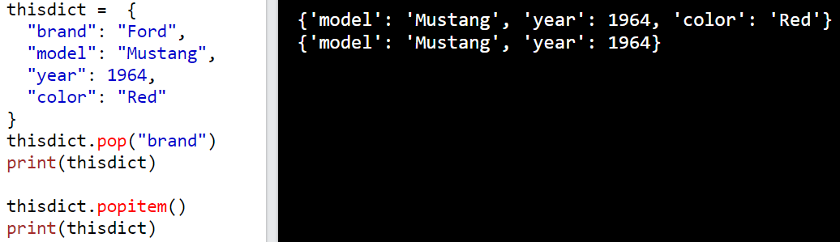
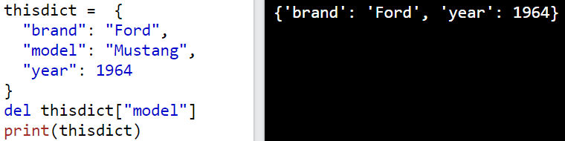
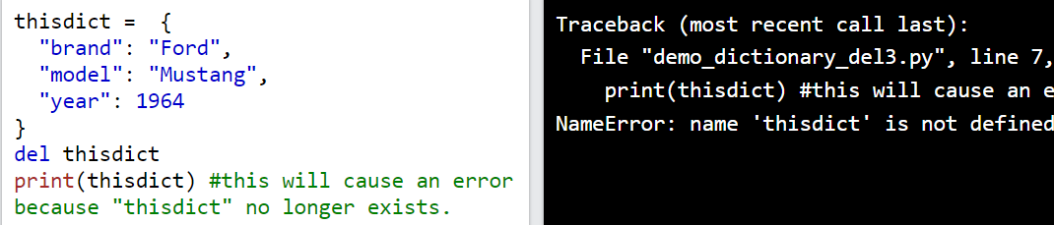
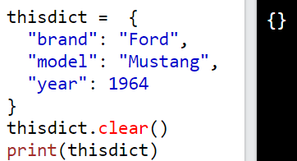
Python - Remove Dictionary Items
Removing Items
There are several methods to remove items from a dictionary:
The pop() method removes the item with the specified key name:
The popitem() method removes the last inserted item (in versions before 3.7, a random item is removed instead):
The del keyword removes the item with the specified key name:
The del keyword can also delete the dictionary completely:
The clear() method empties the dictionary:

Slide 15
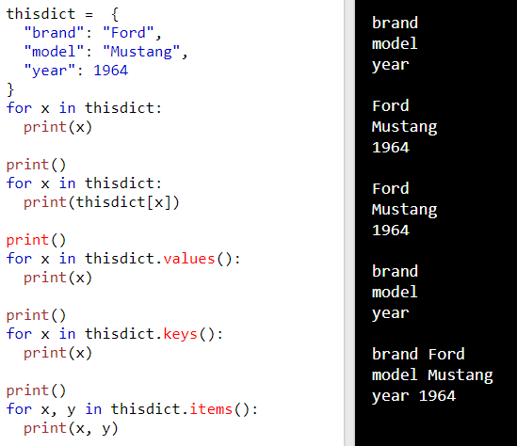
Python - Loop Dictionaries
Loop Through a Dictionary
You can loop through a dictionary by using a for loop.
When looping through a dictionary, the return value are the keys of the dictionary, but there are methods to return the values as well.

Slide 16
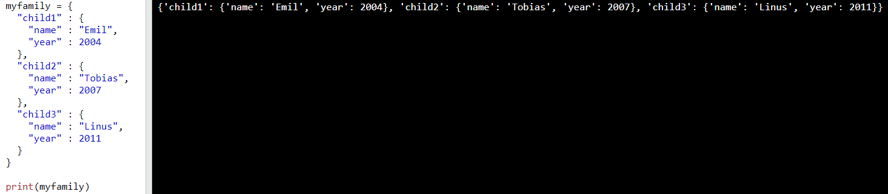
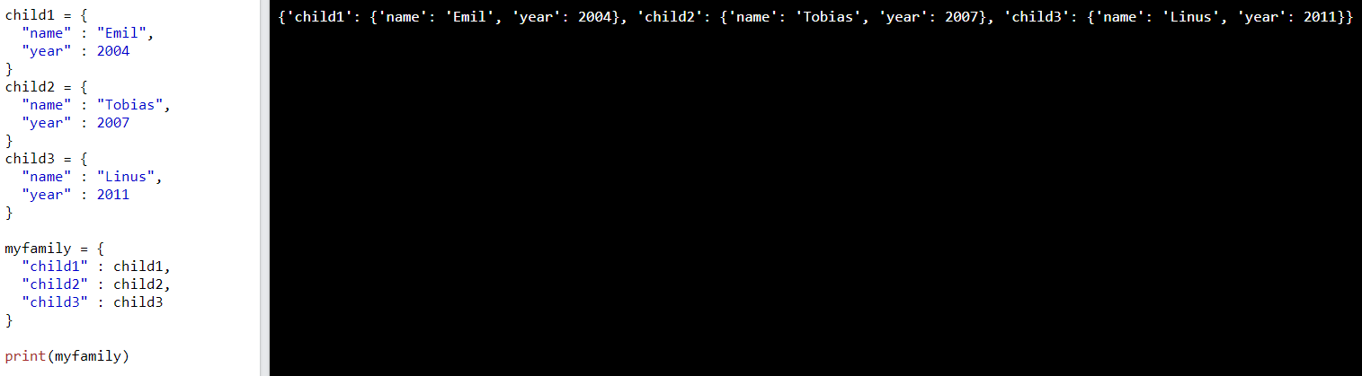
Python - Nested Dictionaries
Nested Dictionaries
A dictionary can contain dictionaries, this is called nested dictionaries.
Or, if you want to add three dictionaries into a new dictionary:

Slide 17
Dictionary
Xüsusiyyətləri:
# Elementlərə müraciət tuple, List-lərdən fərqli olaraq indeksləri ilə deyil açar sözləri ilə (key) mümkündür.
# Nizamsız ixtiyari obyektlərin elementləri – List-lərdən fərqli olaraq Dictionary-dı elementlər hər hansi bir ardıcıllığa uyğun yığıla bilər.
# Dəyişkən uzunluq, müxtəliftipli ardıcıllıq - List-lərdə olduğu kimi dictionary-də də yeni element əlavə etmək, mövcud elementi silmək mümkündür.

Slide 18
Dictionaries-Pythonda əsas verilənlərin tiplərindəndir.
Burada məlumatlar element və onun qiyməti formasında yadda saxlanılır.
Məsələn:
thisdict = { "brand": "Ford", "model": "Mustang", "year": 1964}
Burada brand, model, year elementlər, Ford,Mustang,1964 uygun olaraq elementlərin qiymətidir.

Slide 19
Elementlər və qiyməti integer,float və string tipindən ola bilər. thisdict = { "brand": "Ford", "model": "Mustang", "year": 1964 } Elementlər eyni ola bilməz,amma qiymətlər eyni ola bilər. Məsələn: Fruits={“alma”:2,”armud”:2,”alca”:4} Dictionaries-də elementi ancaq silə bilərik, onu dəyişmək olmaz. Qiymətini isə dəyişə bilərik. thisdict = { "brand": "Ford", "model": "Mustang", "year": 1964 } thisdict["model"]=“BMW” print(thisdict["model"])=“BMW”

Slide 20
Yeni elementin daxil edilməsi
car = {
"brand": "Ford",
"model": "Mustang",
"year": 1964
}
car["color"] = "white"
#after the change
print(car)
Output:
{'brand': 'Ford', 'model': 'Mustang', 'year': 1964, 'color': 'white'}

Slide 21
Mövcud elementin yoxlanılması
thisdict = { "brand": "Ford", "model": "Mustang", "year": 1964 } if "model" in thisdict: print("Yes, 'model' is one of the keys in the this dictionary")

Slide 22
Elementlərin silinməsi
thisdict = {
"brand": "Ford",
"model": "Mustang",
"year": 1964
}
thisdict.pop("model")
print(thisdict)
thisdict = { "brand": "Ford", "model": "Mustang", "year": 1964 } del thisdict["model"] print(thisdict)

Slide 23
Dictionariesin tamamilə boşaldılması
Ümumiyyətlə dictinary-nin silinməsi
thisdict = { "brand": "Ford", "model": "Mustang", "year": 1964 } thisdict.clear() print(thisdict)
thisdict = { "brand": "Ford", "model": "Mustang", "year": 1964 } del thisdict print(thisdict)

Slide 24
Elementlərin hər birinin çapı
for x in thisdict: print(x)
Qiymətlərinin hər birinin çapı
for x in thisdict: print(thisdict[x])
Həm elementlərinin, həm qiymətlərinin hər birinin çapı
thisdict = {
"brand": "Ford",
"model": "Mustang",
"year": 1964
}
for x, y in thisdict.items():
print(x, y)

